Slide 1

그래프
By. 이주현, 손원희
SecurityFACT
알고리즘 스터디

Slide 2

목차
CONTENTS
1. 이론편
2. 실습편
SecurityFACT
알고리즘 스터디

Slide 3
이론편
SecurityFACT
알고리즘 스터디

Slide 4
그래프란?
정점 vertex(노드 node)
간선 edge(링크 arcs)
SecurityFACT
알고리즘 스터디

Slide 5
그래프
그래프 graph
SecurityFACT
알고리즘 스터디

Slide 6
그래프의 종류
무방향 그래프
방향 그래프
가중치 그래프
완전 그래프
1
5
2
3
SecurityFACT
알고리즘 스터디

Slide 7
그래프 구현 방법
인접행렬 방식
4
2
 | 1 | 2 | 3 | 4
1 | 0 | 1 | 1 | 0
2 | 1 | 0 | 1 | 0
3 | 1 | 1 | 0 | 1
4 | 0 | 0 | 1 | 0
1
3
SecurityFACT
알고리즘 스터디

Slide 8
그래프 구현 방법
장점 1. 두 점에 대한 연결 정보를 조회할 때 O(1) 의 시간복잡도
2. 구현이 간편
단점 1. 모든 간선 정보를 대입해야 하므로 O(n²) 의 시간복잡도
2. 공간 낭비
4
2
 | 1 | 2 | 3 | 4
1 | 0 | 1 | 1 | 0
2 | 1 | 0 | 1 | 0
3 | 1 | 1 | 0 | 1
4 | 0 | 0 | 1 | 0
1
3
SecurityFACT
알고리즘 스터디

Slide 9
그래프 구현 방법
인접리스트 방식
4
2
1
2
3
1
2
1
3
3
1
2
4
3
4
3
SecurityFACT
알고리즘 스터디

Slide 10
그래프 구현 방법
장점 1. 정점들의 연결 정보를 탐색할 때 O(n) 의 시간복잡도
2. 공간 낭비가 적음
단점 1. 두 점에 대한 연결 정보를 조회할 때 인접행렬에 비해 느림
2. 구현이 비교적 어려움
4
2
1
2
3
1
2
1
3
3
1
2
4
3
4
3
SecurityFACT
알고리즘 스터디

Slide 11
실습편
SecurityFACT
알고리즘 스터디

Slide 12
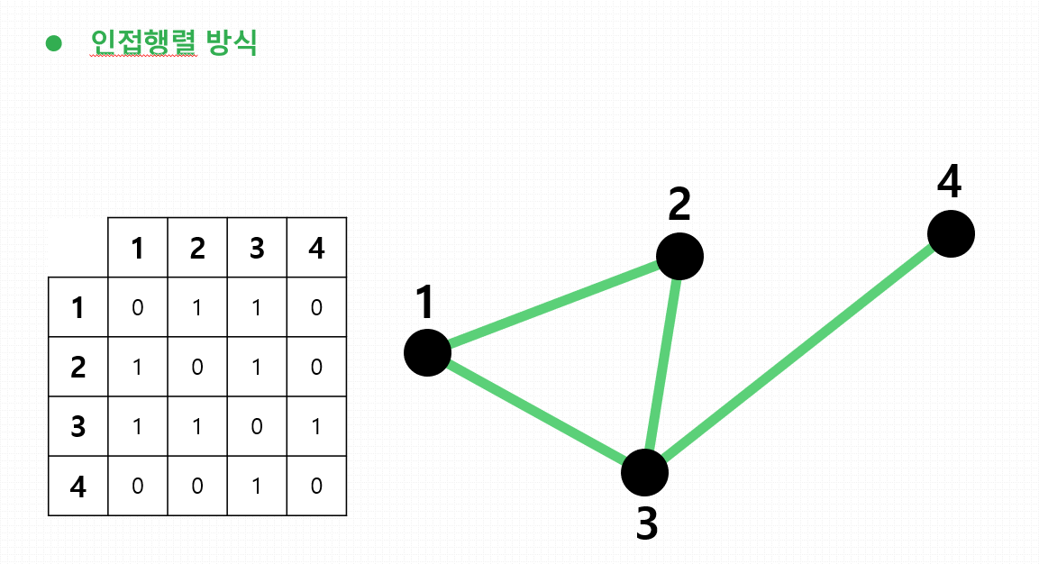
인접행렬 방식
SecurityFACT
알고리즘 스터디

Slide 13
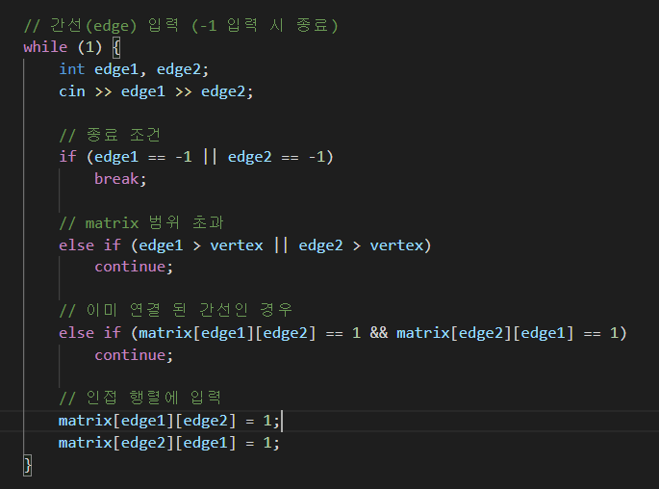
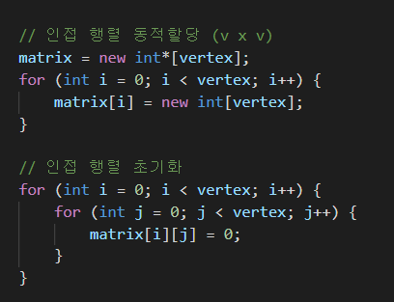
인접행렬 방식
SecurityFACT
알고리즘 스터디

Slide 14
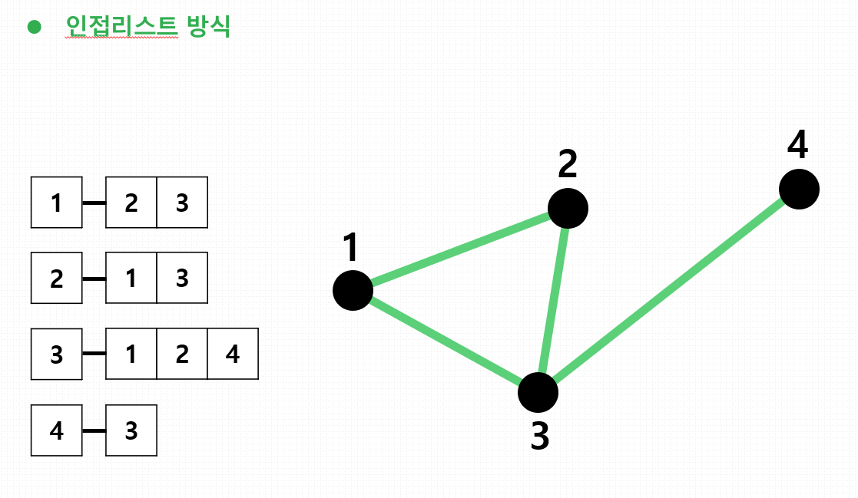
인접리스트 방식
SecurityFACT
알고리즘 스터디

Slide 15
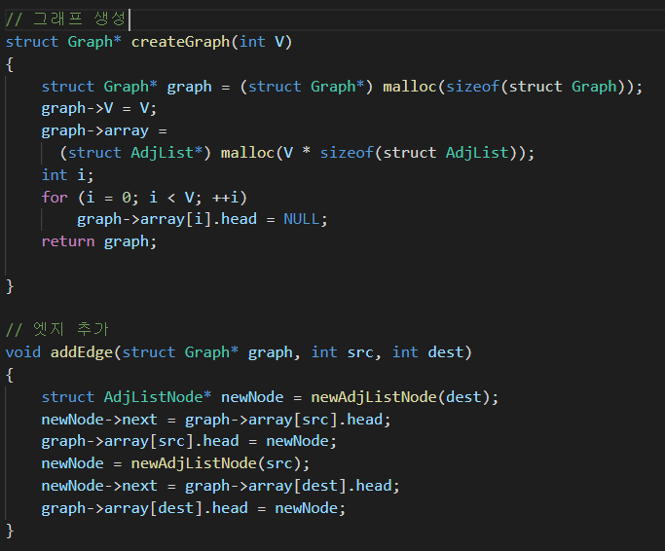
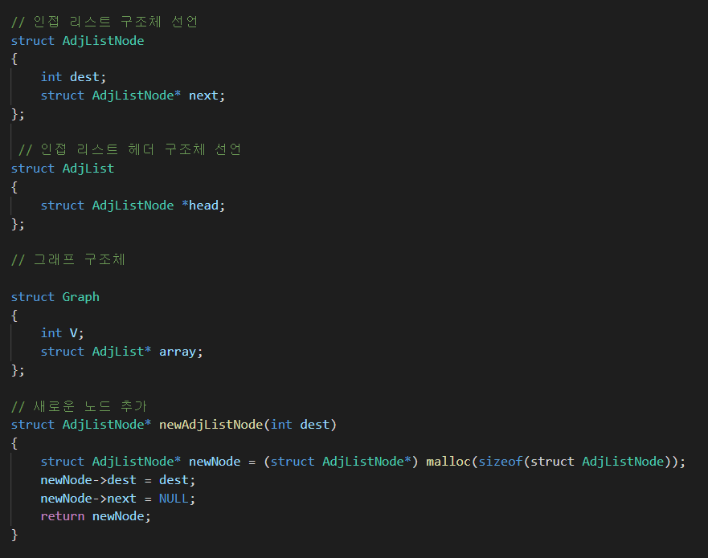
인접리스트 방식 C(노드짜기)
SecurityFACT
알고리즘 스터디

Slide 16
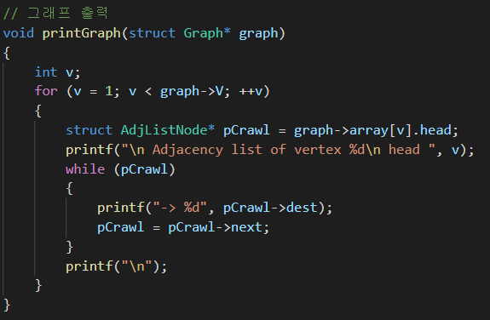
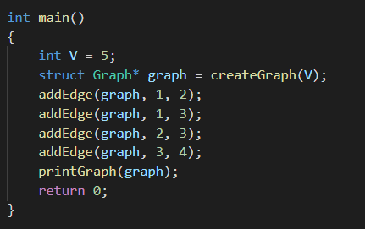
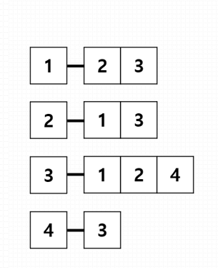
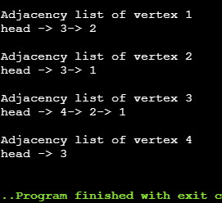
인접리스트 방식 C(노드짜기)
SecurityFACT
알고리즘 스터디

Slide 17
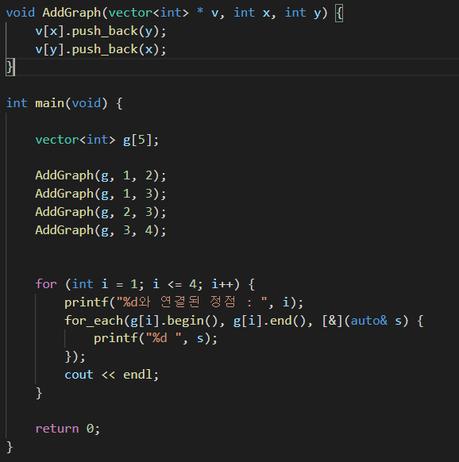

인접리스트 방식 C++
SecurityFACT
알고리즘 스터디

Slide 18
감사합니다.
By. 손원희, 이주현

